Slide 1
ES/Lucene相关数据结构解析
王楠
https://github.com/wangnan9279

Slide 2
目录
Inverted index
Term index （ FST ）
Term Dictionary
Posting list （Frame Of Reference and Roaring bitmaps）
Doc values
Fielddata

Slide 3
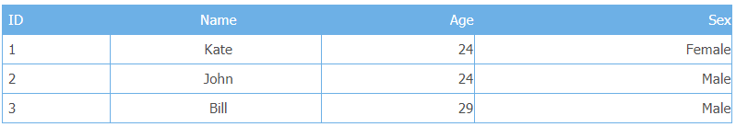
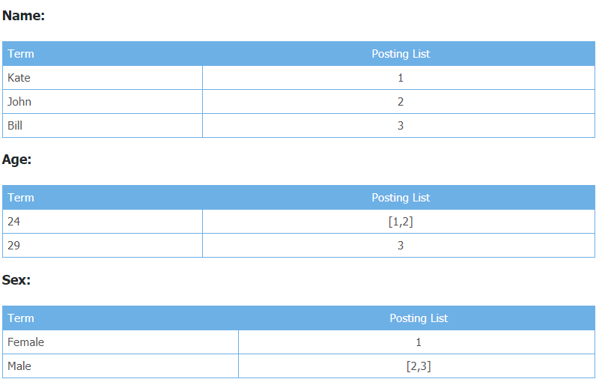
Inverted index
这只是倒排索引示意图，其实里面结构很复杂

Slide 4
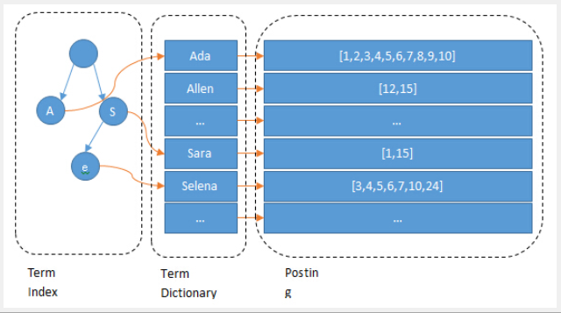
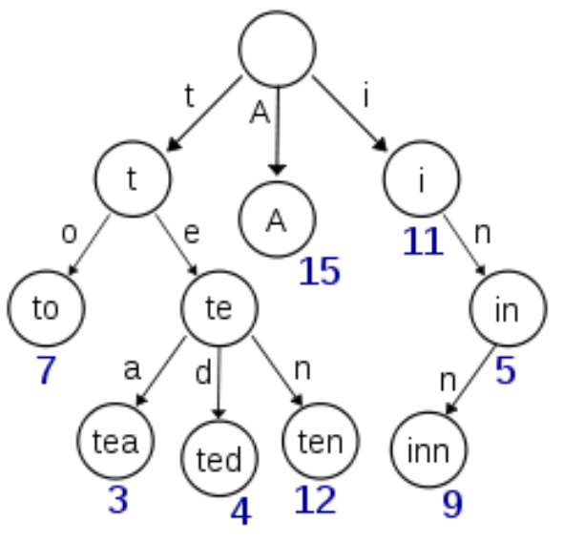
Inverted index
倒排索引包含三部分：
反着说：
1. Posting List： Posting list 存储了所有符合某个term的文档id集合。
怎么快速找到某个词:
2. Term Dictionary（在磁盘）: 将所有的term排个序，二分法查找term，logN的查找效率，就像通过字典查找一样
怎么更快的找到某个词：
3. Term Index（在内存）
term dictionary也会很大，放内存不现实，于是有了Term Index，就像字典里的索引页一样，A开头的有哪些term，分别在哪页，可以理解term index是一颗树
注意：这棵树不会包含所有的term，它包含的是term的一些前缀。通过term index可以快速地定位到term dictionary的某个offset，然后从这个位置再往后顺序查找。

Slide 5
Inverted index-Term Index
所以term index不需要存下所有的term，而仅仅是他们的一些前缀与Term Dictionary的block之间的映射关系，可以使term index缓存到内存中。从term index查到对应的term dictionary的block位置之后，再去磁盘上找term，大大减少了磁盘随机读的次数。
假设我们现在要将mop, moth, pop, star, stop and top(term index里的term前缀)映射到序号：0，1，2，3，4，5(term dictionary的block位置)。最简单的做法就是定义个Map<String, Integer>，大家找到自己的位置对应入座就好了，
但从内存占用少的角度想想，有没有更优的办法呢？那就是FST, lucene从4开始大量使用FST

Slide 6
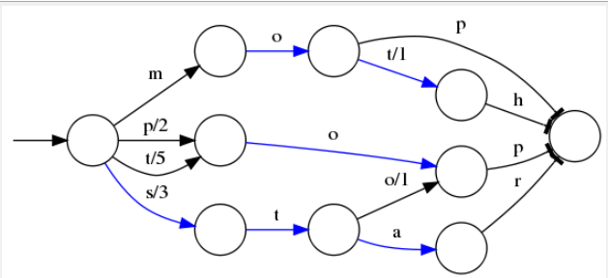
Inverted index-Term Index
FST Finite State Transducers （又称Mealy Machine）
(论文地址：https://cs.nyu.edu/~mohri/pub/fla.pdf)
⭕表示一种状态 –>表示状态变化过程
将单词分成单个字母通过⭕和–>表示出来，如果⭕后面出现分支就标记权重（0权重不显示），最后整条路径上的权重加起来，就是这个单词对应的序号。
序号：
mop:0+0+0=0 moth:0+0+1+0=1 pop:2+0+0=2 top:5+0+0=5 stop:3+0+1+0=4 star: 3+0+0+0=3
自己任意生成一个FST的网站：
http://examples.mikemccandless.com/fst.py
FST以字节的方式存储所有的term，这种压缩方式可以有效的缩减存储空间，使得term index足以放进内存，但这种方式也会导致查找时需要更多的CPU资源

Slide 7
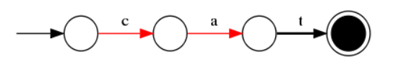
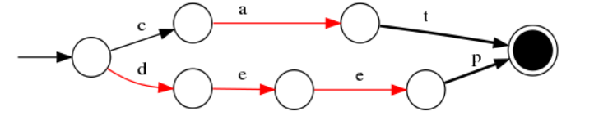
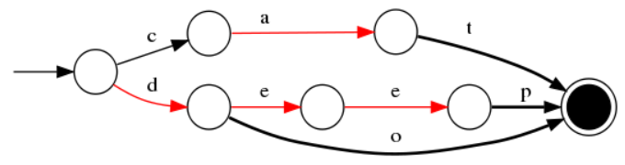
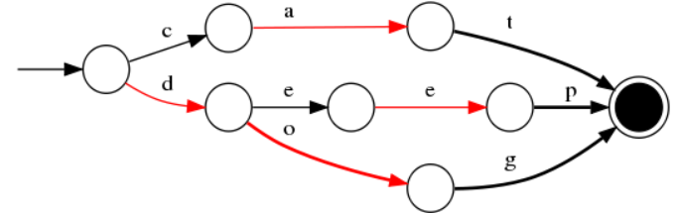
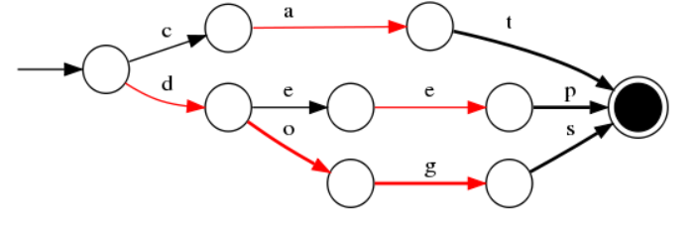
Inverted index-Term Index
FST有两个优点：
1）空间占用小。通过对词典中单词前缀和后缀的重复利用，压缩了存储空间
2）查询速度快。O(len(str))的查询时间复杂度。
构造过程，
我们对“cat”、 “deep”、 “do”、 “dog” 、“dogs”这5个单词进行插入构建FST（注：单词必须已排序）：
FST相对于TreeMap/HashMap，内存节省就在9倍到60倍

Slide 8
Term Dictionary
假设我们有很多个term，比如：
Carla,Sara,Elin,Ada,Patty,Kate,Selena
如果按照这样的顺序排列，找出某个特定的term一定很慢，因为term没有排序，需要全部过滤一遍才能找出特定的term。排序之后就变成了
Ada,Carla,Elin,Kate,Patty,Sara,Selena
这样我们可以用二分查找的方式，比全遍历更快地找出目标的term。这个就是 term dictionary

Slide 9
Posting list
问题1：Posting list 如何联合索引查询？
比如：age=18 AND gender=女 就是把两个 posting list 做一个“与”的合并
有两种办法：
1.使用skip list数据结构。同时遍历gender和age的posting list，互相skip；
2.使用bitset数据结构，对gender和age两个filter分别求出bitset，对两个bitset做AN操作。
Elasticsearch支持以上两种的联合索引方式，
如果查询的filter缓存到了内存中（以bitset的形式），那么合并就是两个bitset的AND。 如果查询的filter没有缓存，那么就用skip list的方式去遍历两个on disk的posting list。
问题2： posting list不是已经只存储文档id了吗？还需要压缩？
如果Elasticsearch需要对同学的性别进行索，如果有上千万个同学，而世界上只有男/女这样两个性别，每个posting list都会有至少百万个文档id。 Elasticsearch是如何有效的对这些文档id压缩的呢？

Slide 10
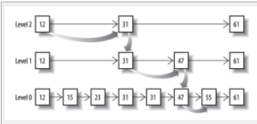
Skip list
将一个有序链表level0，挑出其中几个元素到level1及level2，每个level越往上，选出来的指针元素越少，查找时依次从高level往低查找，比如55，先找到level2的31，再找到level1的47，最后找到55，一共3次查找，查找效率和2叉树的效率相当，但也是用了一定的空间冗余来换取的。（空间换时间）

Slide 11
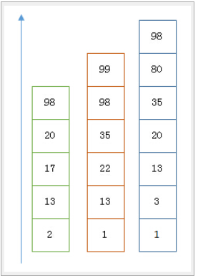
联合索引查询方式1-Skip list
1。假设有下面三个posting list需要联合索引：
如果使用跳表，对最短的posting list中的每个id，
逐个在另外两个posting list中查找看是否存在，最后得到交集的结果:
Next -> 2
Advance(2) -> 13
Advance(13) -> 13
Already on 13
Advance(13) -> 13 MATCH!!!
Next -> 17
Advance(17) -> 22
Advance(22) -> 98
Advance(98) -> 98
Advance(98) -> 98 MATCH!!!
最后得出的交集是[13,98]，所需的时间比完整遍历三个posting list要快得多。但是前提是每个list需要指出Advance这个操作，快速移动指向的位置。什么样的list可以这样Advance往前做蛙跳？用skip list
从概念上来说，对于一个很长的posting list，比如：
[1,3,13,101,105,108,255,256,257]
我们可以把这个list分成三个block：
[1,3,13] [101,105,108] [255,256,257]
然后可以构建出skip list的第二层：
[1,101,255]
1,101,255分别指向自己对应的block。这样就可以很快地跨block的移动指向位置了。
Lucene自然会对这个block再次进行压缩。其压缩方式叫做Frame Of Reference编码

Slide 12
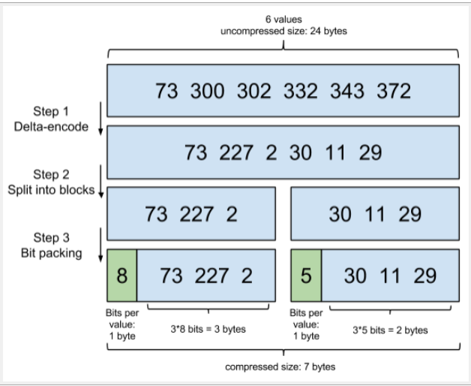
block压缩-Frame Of Reference编码
思路：增量编码压缩，将大数变小数，按字节存储
Elasticsearch要求posting list是有序的，这样做的一个好处是方便压缩，看下面这个图例：
原理就是通过增量，将原来的大数变成小数仅存储增量值，再精打细算按bit排好队，
最后通过字节存储，而不是大大咧咧的尽管是2也是用int(4个字节)来存储。
73 272 2 中最大的数272的二进制： 11100011 需要用8bits表示 三个数字就是3byte：
30 11 29 中最大的数30 的二进制： 11110 需要5bits，
三个数字就是 15bits <16bits=2byte
绿色的数字占用一个byte，表示这个块中的数字是用几个bits表示

Slide 13
联合索引查询方式2-利用bitset合并
说Roaring bitmaps之前先说 bitset（或者叫bitmaps）
假设有某个posting list：[1,3,4,7,10] 对应的bitset就是： [1,0,1,1,0,0,1,0,0,1]
非常直观，用0/1表示某个值是否存在，有1的位置，就表示有对应的数字，这样用一个字节就可以代表8个文档id，旧版本(5.0之前)的Lucene就是用这样的方式来压缩的，但这样的压缩方式仍然不够高效，如果有1亿个文档，那就需要一亿个0/1，那么需要12.5MB的存储空间，这仅仅是对应一个索引字段(我们往往会有很多个索引字段)。于是有人想出了Roaring bitmaps这样更高效的数据结构。
Bitset的缺点是存储空间随着文档个数线性增长
Roaring bitmaps需要打破这个魔咒就一定要用到某些指数特性

Slide 14
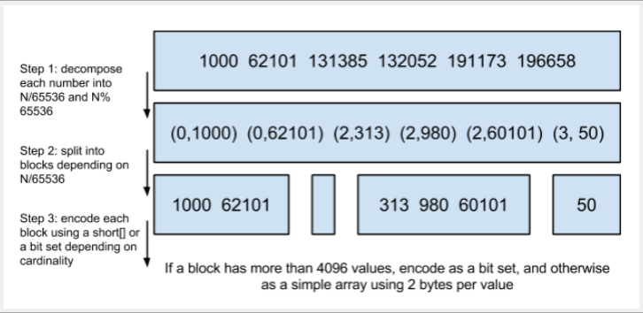
Roaring bitmaps
65535= 2^16-1
2个字节能表示的最大数，一个short的存储单位
将posting list按照65535为界限分块
比如第一块所包含的文档id范围在0~65535之间，第二块的id范围是65536~131071，
以此类推。再用<商，余数>的组合表示每一组id，这样每组里的id范围都在0~65535内了，剩下
的就好办了，既然每组id不会变得无限大，那么我们就可以通过最有效的方式对这里的id存储
131385/65535=2余313

Slide 15
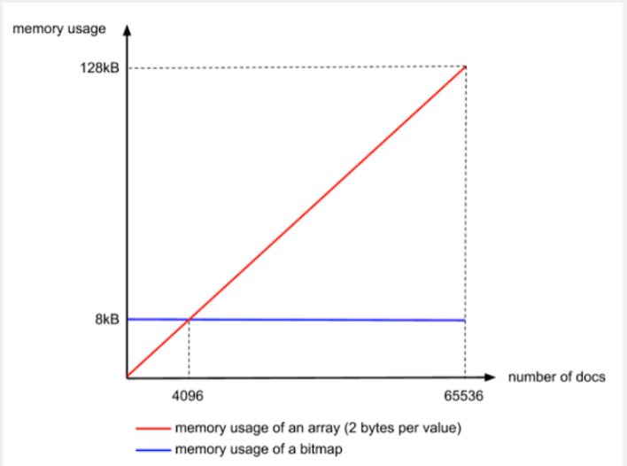
Roaring bitmaps
每个block（ 0~65535 ）里面的储存方式
如果文档数大于4096个值，用bitset存
如果文档数小于4096个值，最大的值可以用2个字节表示，那 就豪爽点，2个字节我也不计较了，用一个short[]存，直接存short
4096怎么算的？
红色曲线函数：y=2x/1024
蓝色函数：y=8（用bitmap储存块大小恒定，65536bit=8kb）
8=2x/1024 解：x=4096
short[]
[1,0,1,1,0,0,1,0,0,1,…..]

Slide 16
两种方式对比
这两种合并使用索引的方式都有其用途。
Elasticsearch对其性能有详细的对比（https://www.elastic.co/blog/frame-of-reference-and-roaring-bitmaps）
简单的结论是：因为Frame of Reference编码是如此 高效，对于简单的相等条件的过滤缓存成纯内存的bitset还不如需要访问磁盘的skip list的方式要快。

Slide 17
Inverted index-设计思路总结 :
将磁盘里的东西尽量搬进内存
减少磁盘随机读取次数(同时也利用磁盘顺序读特性)
结合各种压缩算法，用及其苛刻的态度使用内存。

Slide 18
Doc values
DocValues是一种按列组织的存储格式，这种存储方式降低了随机读的成本
传统的按行存储是这样的：
id age gender
1 18 2
2 20 1
DocValues:
age: id age gender: id gender
1 18 1 2
2 20 2 1
按列存储的话会把一个文件分成多个文件，每个列一个。对于每个文件，都是按照docid排序的。这样一来，只要知道docid，就可以计算出这个docid在这个文件里的偏移量。也就是对于每个docid需要一次随机读操作。

Slide 19
Doc values-如何工作
Doc Values 是在索引时与 倒排索引 同时生成。也就是说 Doc Values 和 倒排索引 一样，基于 Segement 生成并且是不可变的。同时 Doc Values 和 倒排索引 一样序列化到磁盘，这样对性能和扩展性有很大帮助。
Doc Values 通过序列化把数据结构持久化到磁盘，我们可以充分利用操作系统的内存，而不是 JVM 的 Heap 。 当 working set 远小于系统的可用内存，系统会自动将 Doc Values 驻留在内存中，使得其读写十分快速；不过，当其远大于可用内存时，系统会根据需要从磁盘读取 Doc Values`，然后选择性放到分页缓存中。很显然，这样性能会比在内存中差很多，但是它的大小就不再局限于服务器的内存了。如果是使用 `JVM 的 Heap 来实现那么只能是因为 OutOfMemory 导致程序崩溃了。
ES如何使用Doc values
ES中的Doc values 可以使聚合更快、更高效并且内存友好，任何需要查找某个文档包含的值的操作都必须使用它。 除了聚合，还包括排序，访问字段值的脚本，父子关系处理
Doc Values 默认对所有字段启用，除了 analyzed strings`。也就是说所有的数字、地理坐标、日期、IP 和不分析（ `not_analyzed ）字符类型都会默认开启。
Analyzed strings 暂时还不能使用 Doc Values`。文本经过分析流程生成很多 `Token`，使得 `Doc Values 不能高效运行

Slide 20
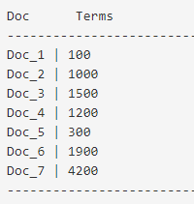
Doc values-压缩
Doc values-这种存储方式也非常便于压缩，特别是数字类型。
这样可以减少磁盘空间并且提高访问速度。现代 CPU 的处理速度要比磁盘快几个数量级（尽管即将到来的 NVMe 驱动器正在迅速缩小差距）。所以我们必须减少直接存磁盘读取数据的大小，尽管需要额外消耗 CPU 运算用来进行解压。
举个例子：
按列布局意味着我们有一个连续的数据块： [100,1000,1500,1200,300,1900,4200] 。因为我们已经知道他们都是数字（而不是像文档或行中看到的异构集合），所以我们可以使用统一的偏移来将他们紧紧排列。
而且，针对这样的数字有很多种压缩技巧。你会注意到这里每个数字都是 100 的倍数，Doc Values 会检测一个段里面的所有数值，并使用一个 最大公约数 ，方便做进一步的数据压缩。
如果我们保存 100 作为此段的除数，我们可以对每个数字都除以 100，然后得到： [1,10,15,12,3,19,42] 。现在这些数字变小了，只需要很少的位就可以存储下，也减少了磁盘存放的大小。

Slide 21
Doc values-压缩
Doc Values 在压缩过程中使用如下技巧。它会按依次检测以下压缩模式:
如果所有的数值各不相同（或缺失），设置一个标记并记录这些值
如果这些值小于 256，将使用一个简单的编码表
如果这些值大于 256，检测是否存在一个最大公约数
如果没有存在最大公约数，从最小的数值开始，统一计算偏移量进行编码
你会发现这些压缩模式不是传统的通用的压缩方式，比如 DEFLATE 或是 `LZ4`。 因为列式存储的结构是严格且良好定义的，我们可以通过使用专门的模式来达到比通用压缩算法（如 LZ4 ）更高的压缩效果。
字符串怎么处理压缩？
通过借助顺序表（ordinal table），String 类型也是类似进行编码的。String 类型是去重之后存放到顺序表的，通过分配一个 ID`，然后通过数字类型的 `ID 构建 Doc Values`。这样 `String 类型和数值类型可以达到同样的压缩效果。
顺序表本身也有很多压缩技巧，比如固定长度、变长或是前缀字符编码等等。

Slide 22
mmap
Doc value是如何让随机读更快的呢？
秘密在于Lucene底层读取文件的方式是基于memory mapped byte buffer的，也就是mmap。这种文件访问的方式是由操作系统去缓存这个文件到内存里。这样在内存足够的情况下，访问文件就相当于访问内存。那么随机读操作也就不再是磁盘操作了，而是对内存的随机读
按列存储之后，一个列的数据和前面的posting list就差不多了。很多应用在posting list上的压缩技术也可以应用到DocValues上。这不但减少了文件尺寸，而且提高数据加载的速度。因为我们知道从磁盘到内存的带宽是很小的，普通磁盘也就每秒100MB的读速度。利用压缩，我们可以把数据以压缩的方式读取出来，然后在内存里再进行解压，从而获得比读取原始数据更高的效率。

Slide 23
mmap
如果内存不够是不是会使得随机读的速度变慢？
肯定会的。但是mmap是操作系统实现的API，其内部有预读取机制。如果读取offset为100的文件位置，默认会把后面16k的文件内容都预读取出来都缓存在内存里。
因为DocValues是只读，而且顺序排序存储的。相比b-tree等存储结构，在磁盘上没有空洞和碎片。而随机读的时候也是按照DocId排序的。
所以如果读取的DocId是紧密相连的，实际上也相当于把随机读变成了顺序读了。Random_read(100), Random_read(101), Random_read(102)就相当于Scan(100~102)了。

Slide 24
Fielddata
Doc values 不支持 analyzed 字符串字段，因为它们不能很有效的表示多值字符串。 Doc values 最有效的是，当每个文档都有一个或几个 tokens 时， 但不是无数的
出于这个原因，doc values 不生成分析的字符串，然而，这些字段仍然可以使用聚合，那怎么可能呢？答案是一种被称为 fielddata 的数据结构
与 doc values 不同，fielddata 构建和管理 100% 在内存中，常驻于 JVM 内存堆。这意味着它本质上是不可扩展的，有很多边缘情况下要提防

